Slide 1
데이터과학융합스쿨 DAL
파이썬
시작하기
Writer : 20163260 한호
한림대학교 DAL 동아리

Slide 2
파이썬 시작하기
- 파이썬 시작 전에..-

Slide 3
파이썬 시작 전에 : How to study??
프로그램 언어 공부 Tip
01
01
02
함수 코드 한 줄씩 입력하며 결과 확인하기
error 뜨는거 두려워하지 않기
코드를 외우려고 하지 않기 ( 이해하는게 중요/ 어떻게 구동하는지)
모를 땐 구글링!!
코드를 논리적으로 짜는 생각 키우기
처음부터 최적화 할 생각하지 않기
주석 활용하기(모르는 건 주석으로 설명 적어놓기)
03
04
05
06

Slide 4
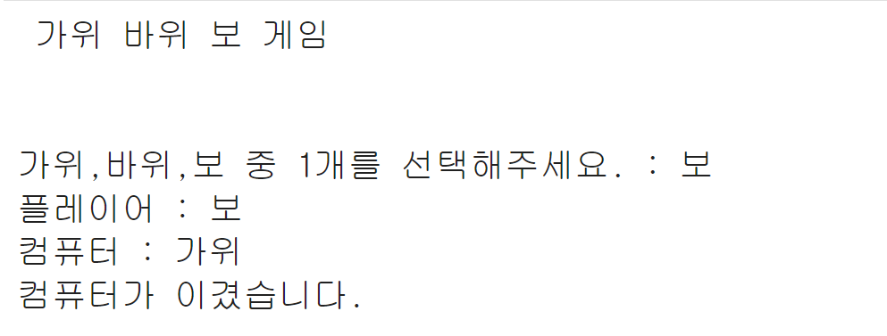
파이썬 시작 전에 : How to study??
예시
01
01
02
import random
print(" 가위 바위 보 게임\n\n")
player = input("가위,바위,보 중 1개를 선택해주세요. : ")
print("플레이어 : %s" % player)
rsp = ["가위","바위","보"]
random.shuffle(rsp)
print("컴퓨터 : %s" % rsp[0])
computer = rsp[0]
if computer == player :
print("무승부입니다.")
elif (computer == "보") & (player == "가위") :
print("플레이어가 이겼습니다.")
elif (computer == "보") & (player == "바위") :
print("컴퓨터가 이겼습니다.")
elif (computer == "바위") & (player == "가위") :
print("컴퓨터가 이겼습니다.")
elif (computer == "바위") & (player == "보") :
print("플레이어가 이겼습니다.")
elif (computer == "가위") & (player == "바위") :
print("플레이어가 이겼습니다.")
elif (computer == "가위") & (player == "보") :
print("컴퓨터가 이겼습니다.")
03
04
05
06

Slide 5
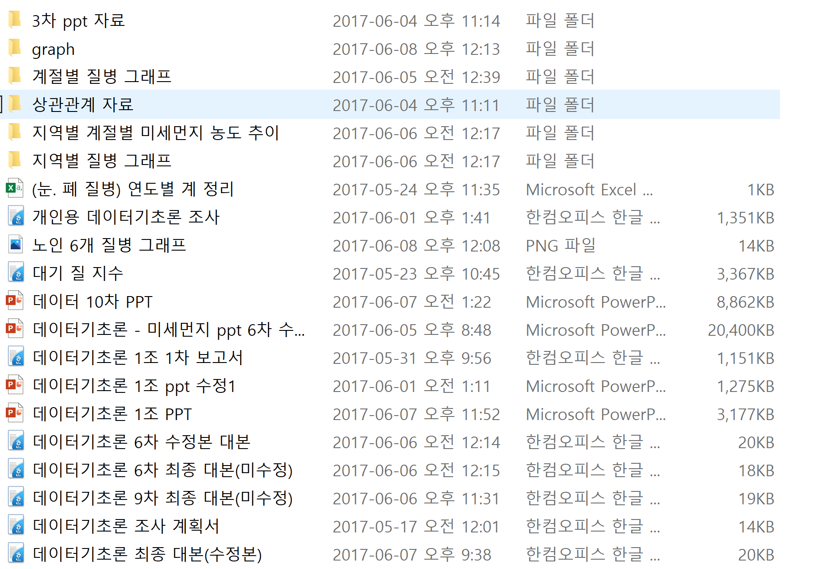
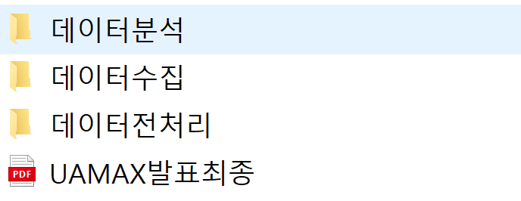
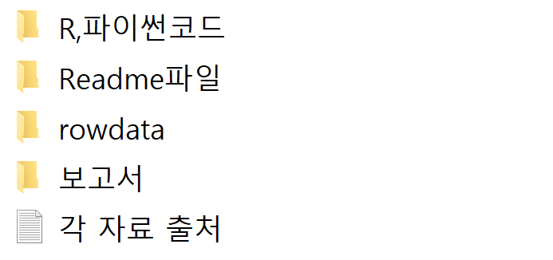
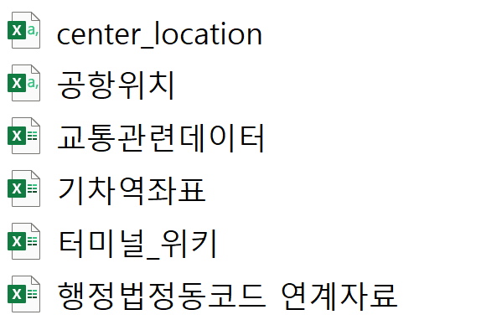
파이썬 시작 전에 : 데이터 저장방법
Better one?
01
01
02
03
04
05
06

Slide 6
파이썬 시작 전에 : Github에 저장
Git
01
01
02
소프트웨어 개발에서 소스 코드를 효과적으로 관리할 수 있도록 하는 무료, 공개 소프트웨어
프로젝트 폴더 내에서 작업을 기록하고, 버전 관리를 통해 체계적인 개발이 가능
03
04
05
06
Github
버전 관리와 협업을 위한 코드 웹 호스팅 플랫폼으로, 언제, 어디서나 협업 프로젝트를 쉽게 진행할 수 있도록 돕는 역할
출처 : https://velog.io/@jini_eun/Github-Github%EB%9E%80-%EA%B0%84%EB%8B%A8-%EC%A0%95%EB%A6%AC

Slide 7
파이썬 시작하기
- 파이썬 시작-

Slide 8
파이썬 시작하기 : 파이썬???
01
Python
02
C, C++, Java, JavaScript와 같이 컴퓨터 언어 중 1개
여러 가지 영역에서 사용 가능(데이터 분석, 머신러닝/딥러닝, back End, 프로그램 개발 등)
03
04
05
06
장점
단점
온라인 상에 방대한 자료가 있음
여러가지 분야에서 사용 가능
머신러닝/딥러닝은 R보다 더 낫다.
프로그램이 속도가 느려 개발용 x
분석만이라면 R보다 코드 짜기 힘듬

Slide 9
파이썬 시작하기 : 파이썬 설치하기
01
Python 사용
02
03
파이썬 download 홈페이지 : https://www.python.org/downloads/
아나콘다 설치 : https://www.anaconda.com/products/individual?modal=commercial
vs code 설치 : https://code.visualstudio.com/
파이참 설치 : https://www.jetbrains.com/ko-kr/pycharm/download/#section=windows
구글 colab 사용 : https://colab.research.google.com/?hl=ko
04
05
06

Slide 10
파이썬 시작하기 : 파이썬(Colab) 환경설정
Colab 환경설정
01
02
구글 계정 로그인
구글 드라이브 접속
동아리 전용 파이썬 폴더 만들기(이름은 알아보기 쉽게)
구글 colab 파일 생성
생성 파일 이름 수정(작성할 코드가 무엇인지 알기 쉽게)
03
04
05
06

Slide 11
파이썬 시작하기
- 파이썬 기초함수-

Slide 12
파이썬 시작하기 : 파이썬 기초함수
01
02
03
04
05
06

Slide 13
파이썬 시작하기 : 파이썬 설치
01
02
03
04
05
06

